Slide 1
«Есть контакт!»

Slide 2
Три пути ведут к знанию:
путь размышления – самый благородный,
путь подражания – самый легкий,
и путь опыта – это самый горький.

Slide 3
«Приветствие команд»
I Раунд

Slide 4


,,,, Г Н З
Е Д = Т М

Slide 5
Магнетизм

Slide 6
II Раунд
«Разминка»

Slide 7
Электротехника | 10 | 20 | 30 | 40 | 50
Электроматериало-ведение | 10 | 20 | 30 | 40 | 50
Охрана труда | 10 | 20 | 30 | 40 | 50
Материаловедение | 10 | 20 | 30 | 40 | 50
II Раунд

Slide 8
10
Укажите формулу закона Ома для полной цепи и расшифруйте все электрические величины, входящие в формулу:
U = RI
Q = J ² R *t
I = E / ( R + r ₀)
правильного ответа нет
Ответ

Slide 9
20
Какую систему переменного тока называют трёхфазной ?
Ответ

Slide 10

30
«Кот в мешке»
Электроматериаловедение
Вопрос: Перечислите электротехнические материалы, из которых изготавливают элементы трансформатора.
Ответ

Slide 11
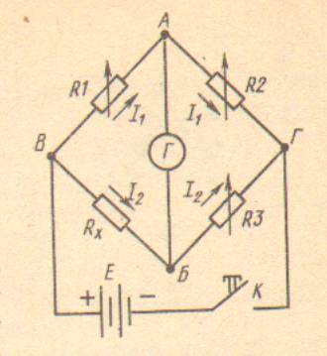
40
Перечислите элементы схемы.
Ответ

Slide 12
50
Начертите схему соединения обмоток трёхфазного генератора по схеме звезда и обозначьте все элементы.
Ответ

Slide 13
10
Дан ряд материалов: стекло, железо, пластмасса, золото, никель, медь, бумага, самарий, вольфрам, калифорний, неон, кобальт, кислород. Выберите из них магнитные материалы.
Ответ

Slide 14
20
Расшифруйте аббревиатуру ПОСК 50-18.
Ответ

Slide 15
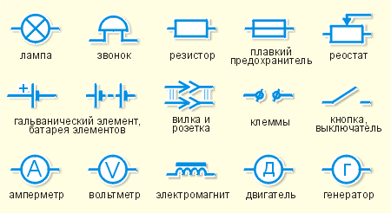
30
«Кот в мешке»
Электротехника
Вопрос: Перечислите элементы электрических схем.
1 2 3 4 5
6 7 8 9 10
11 12 13 14 15
Ответ

Slide 16
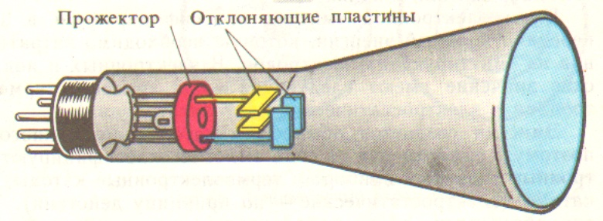
40
Что это? Из каких материалов состоит и где применяется?
Ответ

Slide 17
50
Имеются три ёмкости: первая с трансформаторным маслом, вторая – с кока-колой и третья – с дистиллированной водой. При опускании в какую из жидкостей включённый телевизор замкнёт, а в какой будет работать? Ответ поясните.
Ответ

Slide 18
10
Назовите классификацию помещений по опасности поражения электрическим током
с повышенной опасностью, без повышенной опасности, особо опасные
нормальное, сырое, жаркое, пыльное
для правильного ответа недостаточно данных
Ответ

Slide 19
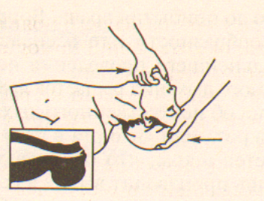
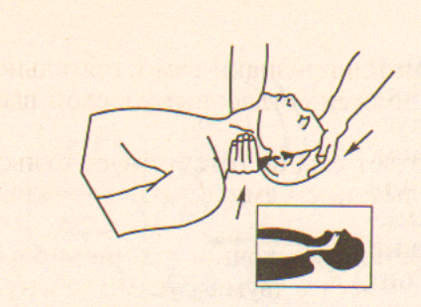
20
Укажите положение пострадавшего перед проведением искусственного дыхания «рот в рот»?
А Б
Ответ

Slide 20
30
«Вопрос - аукцион»
30 – 150 баллов
Установлено, что красные, оранжевые и жёлтые цвета действуют на человека возбуждающе (расширяют зрачки, учащают пульс), ускоряя его общее утомление на работе. А какие цвета успокаивают и уменьшают зрительное утомление?
Ответ

Slide 21
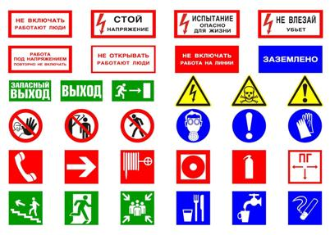


40
К какой группе относят данные плаката, назовите их назначение?
1 2 3
4 5 6
7 8 9
Ответ

Slide 22
50
Если к заземлителю подходит человек, то его ноги находятся в точках земли с разными потенциалами. Вследствие этого, через тело человека проходит электрический ток, в этом случае человек находиться под действием напряжения шага. Напишите формулу для расчёта напряжения шага. Какое напряжение шага считается безопасным?
Ответ

Slide 23
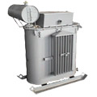
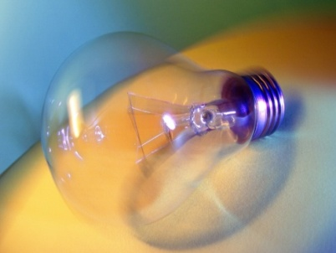
10
Установите соответствие.
1.
Электротехническая сталь
2. Вольфрам
3. Медь
Ответ

Slide 24
20
Дана таблица плавления металлов. Выберите тугоплавкие, легкоплавкие металлы, чёрные и цветные металлы.
Металл | Температура плавления, Т _{пл}, ⁰ С | Металл | Температура плавления, Т _{пл}, ⁰ С
Ртуть Галлий Натрий Индий Олово Кадмий Свинец Цинк Магний Алюминий Серебро Золото Медь Бериллий | - 38,9 29,7 97,7 156 232 321 327 420 651 657 961 1063 1083 1284 | Никель Кобальт Железо Палладий Титан Платина Торий Цирконий Ниобий Молибден Тантал Рений Вольфрам | 1455 1490 1535 1554 1680 1773 1850 1860 2415 2620 2970 3180 3380
Ответ

Slide 25
30
Расшифруйте марку сплава 32Х06Л.
Ответ

Slide 26
40
«Вопрос от спонсора»
Разгадайте ребус.
,,
,,,, ,,, 5 т = н
Ответ

Slide 27
50
Какие металлы относят к благородным и почему?
Ответ

Slide 28
3. I = E / ( R + r ₀ )
I - сила тока
E - ЭДС
R - внешнее сопротивление
r ₀ - внутреннее сопротивление

Slide 29
Система, где действуют три ЭДС одинаковой частоты, но взаимно смещённые по фазе на одну треть периода

Slide 30
Электротехническая сталь; медь;
изоляционная бумага; электроизоляционный лак

Slide 31
R₁, R_{2,} R₃ – регулируемые резисторы;
R_{х} – измеряемое сопротивление;
Г – гальванометр ; К - кнопка;
Е – источник питания;
А, Г, Б, В - узлы

Slide 32
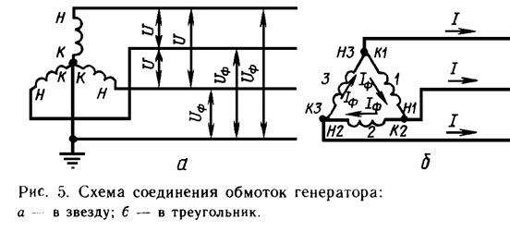

Slide 33
Железо,
никель, кобальт

Slide 34
Припой оловянно-свинцовый, содержащий 50 % олова,
18 % кадмия, остальное свинец

Slide 36
Электронно-лучевая трубка, состоит из стекла, полупроводниковых материалов; применяется в радиоэлектронной аппаратуре и приборах, осциллографах, радиолокаторах, телевидении

Slide 37
В ёмкости с кока-колой телевизор замкнёт, т.к. эта жидкость имеет много примесей, в т.ч. и воду; в трансформаторном масле и дистиллированной воде будет работать, т.к. эти жидкости являются диэлектрическими материалами

Slide 38
С повышенной опасностью, без повышенной опасности, особо опасные

Slide 39
а «рот в рот»

Slide 40
Синий, голубой, зелёный;
холодные цвета

Slide 41
Предупреждающие плакаты
1 2 3
Запрещающие плакаты
4 5 6
Предписывающие плакаты Указательный плакат
7 8 9

Slide 42
U _{ш} = φ ₁ + φ ₂,
где φ _{1,} φ ₂ - потенциалы точек, находящиеся друг от друга на расстоянии шага
Напряжение шага считается безопасным, если оно не превышает 40 В.

Slide 43

медь
электротехническая сталь
вольфрам

Slide 44
Легкоплавкие: ртуть, галлий, натрий, индий, олово, кадмий, свинец, цинк, магний, алюминий , серебро, золото, медь, бериллий, никель, кобальт, железо;
Тугоплавкие: палладий, титан, платина, торий, цирконий, ниобий, молибден, тантал, рений, вольфрам;
Чёрные: железо;
Цветные: галлий, натрий, индий, олово, кадмий, свинец, цинк, магний, алюминий , серебро, золото, медь, бериллий, никель, кобальт, палладий, титан, платина, торий, цирконий, ниобий, молибден, тантал, рений, вольфрам

Slide 45
Сталь, содержит 0,32 % С , легирована хромом 0,6 % , сталь литейная; среднеуглеродистая, низколегированная

Slide 46
Латунь

Slide 47
Золото, серебро, платина, палладий, т. к. они не поддаются коррозии

Slide 48
III Раунд
«Очумелые ручки»

Slide 49
Задание
Начертить простейшую электрическую цепь.
Сборка цепи.
Перечислить, из каких элементов состоит электрическая цепь.
Демонстрация работы схемы .
Объяснить принцип действия.

Slide 50
Техника безопасности на рабочем месте при сборке, разборке и подключении схемы
Будьте внимательны и дисциплинированны, точно выполняйте указания преподавателя.
Размещайте приборы, материалы, оборудование на своем рабочем месте таким образом, чтобы исключить их падение или опрокидывание.
При сборке электрической цепи избегайте пересечения проводов. Запрещается пользоваться проводником с изношенной изоляцией и выключателем открытого типа (при напряжении выше 42 В).

Slide 51
Техника безопасности на рабочем месте при сборке, разборке и подключении схемы
4. Источник тока и электрической цепи подключайте в последнюю очередь. Собранную цепь включайте только после проверки и с разрешения преподавателя. Наличие напряжения в цепи можно проверять только с помощью приборов или указателей напряжения.
5. Производите сборку электрических цепей, переключения в них, монтаж и ремонт электрических устройств только при отключенном источнике электропитания.
6. Выполняйте электротехнические работы, соблюдая осторожность, чтобы случайно не прикоснуться к оголенным токоведущим частям, находящимся под напряжением.

Slide 52

1. Простейшая электрическая цепь.

Slide 53
5. Принцип действия.
В цепи постоянного тока электрический ток протекает от плюса к минусу только в замкнутой цепи. Ток протекает от источника к приёмнику.

Slide 54
3. Эта замкнутая цепь состоит из трех элементов: источника напряжения - батареи GB, потребителя тока - нагрузки R, которой может быть, например, нить накала электрической лампы или резистор, и проводников, соединяющих источник напряжения с нагрузкой.

Slide 55
Критерии Оценки
3 этап: 0,5 баллов - электрическая цепь собрана, но не работает;
1 балл - электрическая цепь собрана и работает.
Номер этапов | 1 | 2 | 3 | 4 | 5
Кол-во баллов | 1 | 1 | 0,5 – 1* | 1 | 1

Slide 56
IV Раунд
«Конкурс капитанов»

Slide 57
До новых встреч!!!

